Slide 1

E3-D题-小水獭和切钢条 21371258 冯睿冰

Slide 2

钢条切割问题（一维）
给定长度为 n 的钢条和长度为 i 的钢条价格表pi（i=1，···，n）
求切割钢条方案使得收益rn最大
转化为规模更小的子问题：
简化版本：（最优解只包含一个相关子问题，而不是两个）

Slide 3
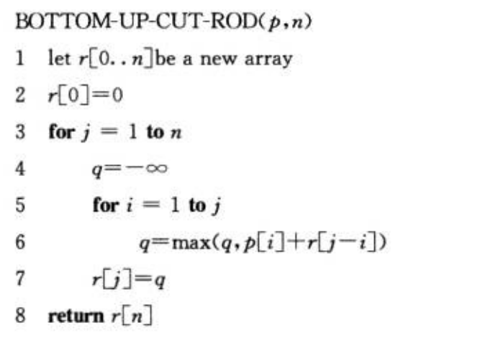

Slide 4

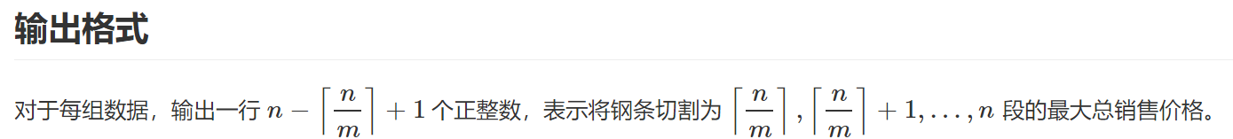
E3-D题：钢条切割问题（二维）
给定长度为 n 的钢条和长度不超过 m 的钢条价格表 pi（i=1，
2，···m），求将钢条切割为 段的钢条方案使得
收益最大

Slide 5
一维
价格：
长度为i 长度为n-i
简化版本：（最优解只包含一个相关子问题，而不是两个）
······ | ······

Slide 6
一维
价格：
长度为i 长度为n-i
 | ······

Slide 7
二维
定义 为将长度为 i 的钢条切割为 j 段的最大收益（切下来的钢条
长度不超过m）
价格：
长度为x，段数为y 长度为i-x，段数为j-y
则有 且 ，
简化版本：（最优解只包含一个相关子问题，而不是两个）
······ | ······

Slide 8

二维
定义 为将长度为i的钢条切割为j段的最大收益（切下来的钢条
长度不超过m）
价格：
长度为x，段数为1 长度为i-x，段数为j-1
则有 且
 | ······

Slide 9
n
n
10

Slide 10
一维 二维

Slide 11




注意到题目中n和m的范围：
（先遍历长度）
（先遍历段数）

Slide 12
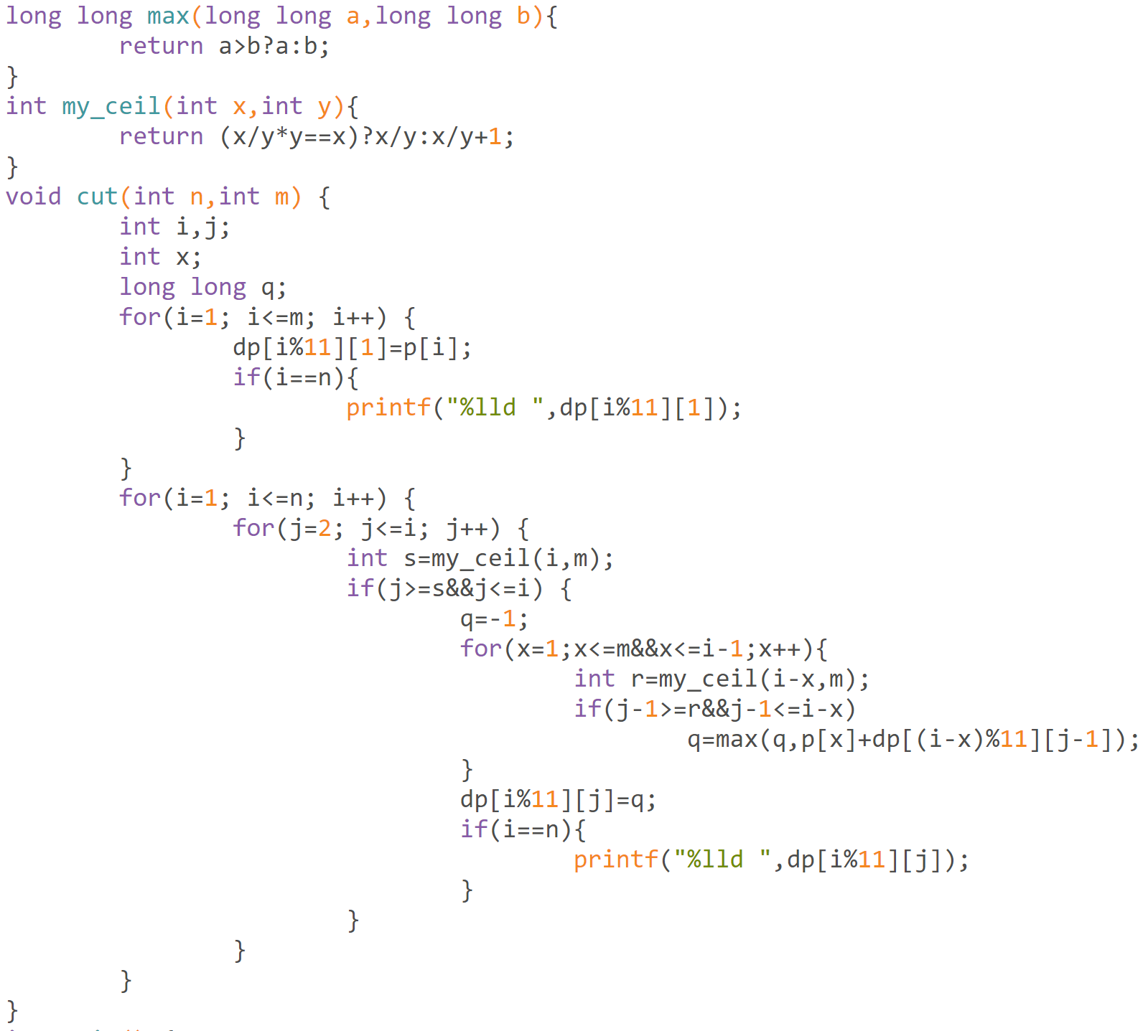
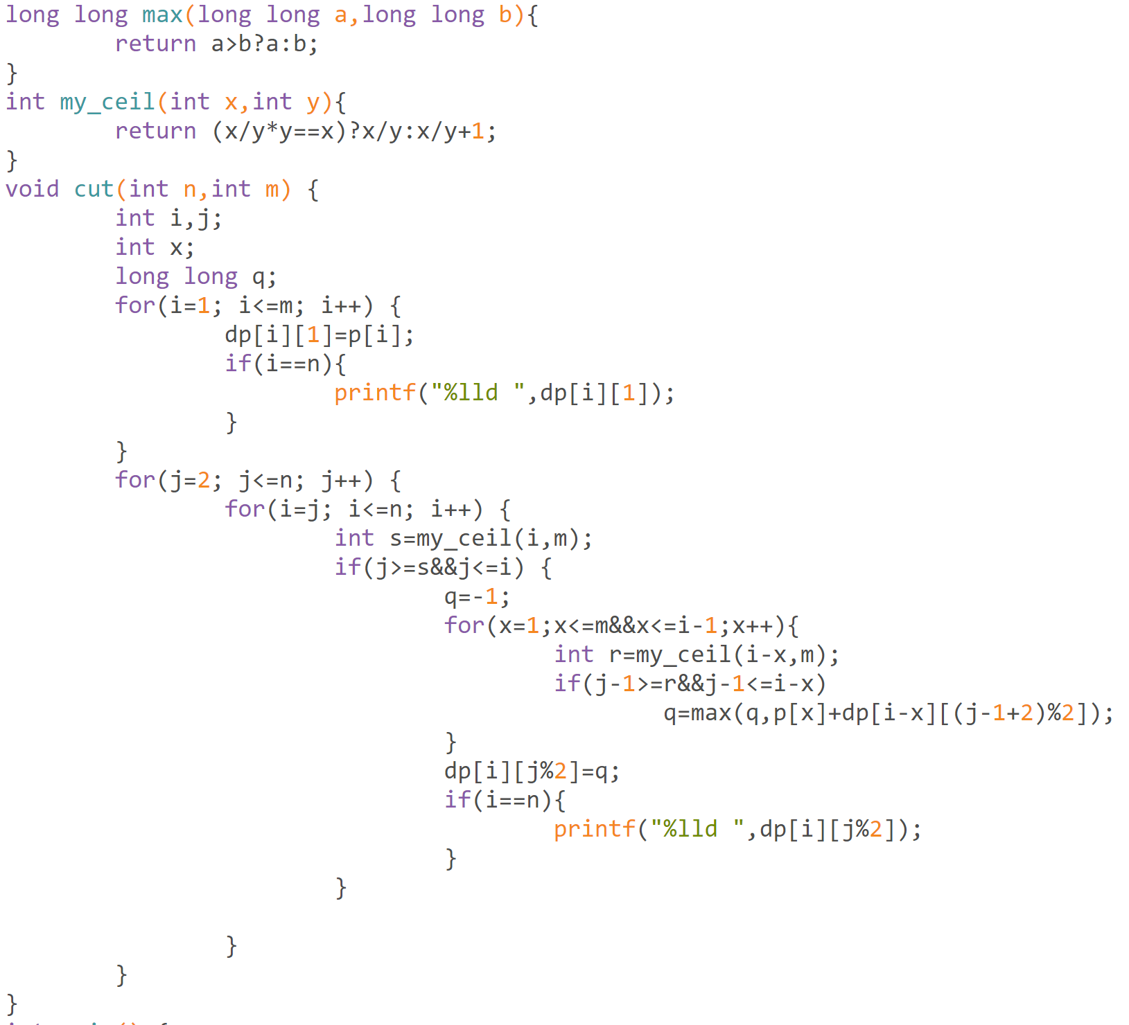
先遍历长度
先遍历段数

